Slide 1
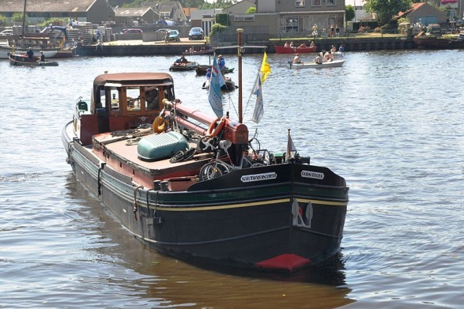
Niets zonder Gods zegen

Slide 2
Wanneer voel jij je een
gezegend mens?

Slide 3
Voel je
een door God
gezegend mens!

Slide 4
19 Ik verdreef hen naar vreemde volken en ze raakten verstrooid in verre landen; Ik strafte hen zoals ze verdienden. 20 Bij de volken waar ze kwamen werd mijn heilige naam ontwijd doordat men van hen zei: “Dit is nu het volk van de HEER, uit zijn land is het verbannen.” 21 Het deed Mij verdriet dat mijn heilige naam zo door het volk van Israël ontwijd werd, bij alle volken waar het kwam. 22 Zeg daarom tegen het volk van Israël: “Dit zegt God, de HEER: Ik zal ingrijpen, volk van Israël – niet omwille van jou, maar omwille van mijn heilige naam, die je hebt ontwijd bij de volken waar je gekomen bent!

Slide 5
23 Ik zal mijn grote naam, die door jullie bij die vol-ken is ontwijd, weer aanzien verschaffen. Die volken zullen beseffen dat Ik de HEER ben – spreekt God, de HEER. Ik zal ze laten zien dat Ik heilig ben; 24 Ik leid jullie weg bij die volken, Ik breng jullie bijeen uit die landen en laat je naar je eigen land terugkeren. 25 Ik zal zuiver water over jullie uitgieten om jullie te reinigen van alles wat onrein is, van al jullie afgoden. 26 Ik zal jullie een nieuw hart en een nieuwe geest geven, Ik zal je versteende hart uit je lichaam halen en je er een levend hart voor in de plaats geven. 27 Ik zal jullie mijn Geest geven en zorgen dat jullie vol-gens mijn wetten leven en mijn regels in acht nemen.

Slide 6
VERTROUW OP GODS ZEGEN
Als volk van God – groot en klein
Als ambtsdragers in dienst van God
Dat geldt voor iedereen – als je je zonde erkent en weet dat de genade van Christus nodig hebt

Slide 7
Zegen = weten
dat God met je meegaat
Gezegend zij de God en Vader van onze Heer Jezus Christus, die ons
in Christus met talrijke geestelijke zegeningen gezegend heeft.
Paulus in Efeziërs 1 vers 3

Slide 8


